Slide 1

BASKETBAL

Slide 2
Charakteristika sportu
kontaktní kolektivní sportovní hra brankového typu, charakterizována střídáním útočné a obranné fáze, rychlou přechodovou fází a velkým množstvím jedinečných herních situací.
mezi typické basketbalové dovednosti patří uvolnění hráče s míčem a bez míče, střelba na koš, přihrávky a obranné činnosti…
basketbal je charakteristický kolísavou intenzitou zatížení, během utkání hráč naběhá 5 – 7 km, udělá přibližně 50 výskoků, 640x změní směr a 440x změní rychlost (Velenský, 1980).
Metabolická charakteristika herního výkonu udává intervalový typ zátěže se střídáním intenzity zatížení (hrací doba utkání je 4x10 minut čistého času s přibližnou délkou doby hry bez přerušení od 40 do 150 sekund) a energetickým výdejem 3500-4200kj/utkání
basketbal chápeme jako tzv. multifaktoriální výkon- výkon, na kterém se podílí množství různých faktorů, které jsou schopny se do určité míry vzájemně nahradit.

Slide 3
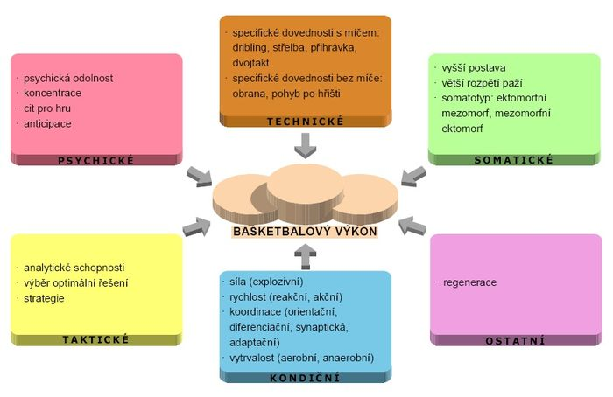
Faktory individuálního výkonu v basketbalu
Modelovou charakteristiku hráče na základě poznatků můžeme sestavit následujícím způsobem:

Slide 4
Faktory týmového výkonu
a) Sociálně psychologické determinanty- tvořeny vztahy vztahy mezi hráči, trenéry a realizačním týmem mimo sportovní výkon (mim utkání) (Moravec, 2007).
Sociální koheze– poukazuje na vztahy v týmu, zda jsou pozitivní či negativní, zda jsou v mužstvu různé podskupiny, které jsou rivalitní apod. (přátelské vztahy, jestli se scházejí mimo sportoviště atd.) (Pavliš, 1995).
Týmová komunikace – ukazuje na úroveň komunikace hráčů mezi sebou a s trenéry např. v krizových situacích, jak komunikuje trenér s týmem a s jednotlivci atd. (např. pokyny v šatně na střídačce, jak mužstvo hodnotí zápas, názory na tréninkové metody).

Slide 5
Faktory týmového výkonu
b) Činnostní determinanty- postihují vztahy v kolektivu během sportovního výkonu (během utkání). Týmový výkon se skládá ze souborů individuálních výkonů a jejich vztahů mezi sebou.
Činnostní koheze (soudržnost při sportovním výkonu) – ukazuje na vztahy mezi hráči v průběhu utkání, na jejich soudržnost, spolupráci a souhru týmu.
Činnostní participace – vypovídá o tom, nakolik se jednotliví hráči zapojují do hry a přispívají na konečném výsledku utkání. Vychází především z individuálních dovedností a kondiční připravenosti (Pavliš, 2003).

Slide 6
Hráčské posty v basketbalu
dělí se na tři základní pozice: rozehrávač, křídelní hráč, pivotman
většinou hráči nastupují do hry ve složení rozehrávač, střílející rozehrávač nebo též menší křídlo, vyšší křídlo hrající blíže ke koši, pohyblivější nebo též menší pivotman a centr - vyšší a těžší pivotman.
Rozehrávač (hráč na pozici 1) – zakládá útok, vymýšlí akce a rozehrává jejich průběh. Má za úkol přejít s míčem z vlastní obranné poloviny hrací plochy do útočné a dirigovat spoluhráče. Hráči jsou menší, rychlý a vynikající v driblinku. Musí umět dobře přihrávat, výborně střílet z krátké i dlouhé vzdálenosti, zakončit akci.
Střílející rozehrávač nebo též menší křídlo (hráč na pozici 2) – je typově podobný rozehrávači, ale jeho vzrůst je vyšší. Je schopen hrát i na pozici rozehrávače, ale pouze doplňkově. Není schopen tuto funkci vykonávat po celou dobu utkání. Hráči jsou mimořádní svou střelbou z dlouhé vzdálenosti. Musí být schopen skórovat různými způsoby i v případě těsné a agresivní obrany soupeře. Měl by dobře ovládat míč a rychlým únikem do koše být schopen zakončit z těsné blízkosti.

Slide 7
Hráčské posty v basketbalu
Vyšší křídlo hrající blíže ke koši (hráč na pozici 3) – je považován za nejvšestrannějšího ze všech pozic, podobá se typově spíš pivotmanovi i přesto, že nehraje přímo pod košem a zakončuje z vnějšího prostoru.
Menší pivotman (hráč na pozici 4) – je více pohyblivý a výborně doskakujícím hráčem. Pole, ve kterém se pohybuje, je hranice mezi vnějším a vnitřním pásmem.
Centr – vyšší pivotman (hráč na pozici 5) – jedná se o nejvyššího a nejtěžšího hráče v týmu. Je málo pohyblivý a jeho místo působení je v těsné blízkosti koše. Většinou hraje zády ke koši, těží se své síly, dobře doskakuje a blokuje střely soupeře.

Slide 8
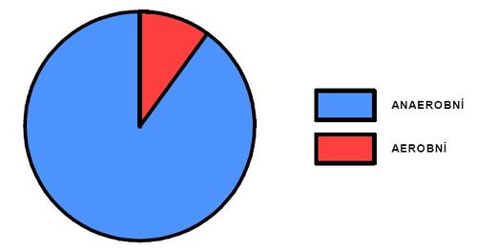
Metabolická charakteristika výkonu
Typ zátěže: intervalová se střídáním intenzity zatížení
Trvání výkonu: 4x10 min, NBA 4x12min čistého času (délka hry bez přerušení trvá 40-150s)
Intenzita zatížení: střední až maximální
Metabolické krytí: ATP-CP systém, anaerobní glykolýza, aerobní fosforylace
Zdroje energie: ATP a CP, glykogen
Energetický výdej: 3500-4200 kJ/zápas
Obr. Podíl aerobního a anaerobního krytí během výkonu.

Slide 9
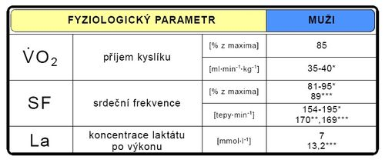
Funkční charakteristika výkonu
Tab. Fyziologické parametry během sportovního výkonu (upraveno dle: Nohejl-Melichna 1993*, MacLaren 1990**, Moravec 2008***, McInnes 1995****).

Slide 10
Specifické adaptace organismu na zátěž
Adaptace energetických zásob: ↑ ATP a CP, ↑ glykogen
Funkční adaptace: kapacita: ↑↑ anaerobní, ↑ aerobní (především pro rychlou regeneraci zdrojů energie)
zlepšení funkcí smyslových analyzátorů: zrakový (periferní vidění), prostorová orientace a ↑ taktilní čití (cit pro míč)
Morfologické změny: hypertrofie rychlých svalových vláken
Rozvoj pohybových schopností: síla (explozivní), rychlost (reakční, akční), koordinace (orientační, diferenciační, synaptická, adaptační), vytrvalost (aerobní, anaerobní)

Slide 11
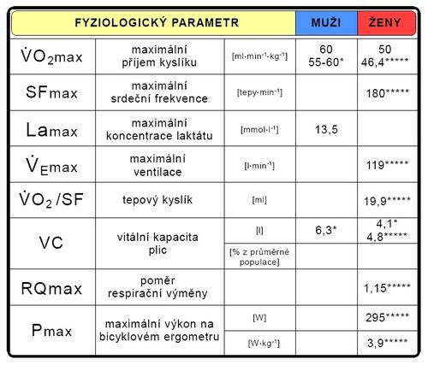
Charakteristika sportovce
Funkční charakteristika
Tab. Maximální hodnoty fyziologických parametrů při testu do maxima (upraveno dle Nohejl-Melichna 1993*, Grasgruber-Cacek 2008**, Smith-Thomas 1991***, Hakkinen 1993****, Ústav sportovní medicíny 2010*****).

